Slide 1
工业和信息化精品系列教材
模块四
信息检索
信息技术（基础模块）
（WPS Office）（慕课版）

Slide 2
目录
任务一
认识信息检索
任务二
搜索引擎的使用
任务三
专用平台的信息检索

Slide 3
任务描述
任务一
认识信息检索
任务描述
当今社会是一个高度信息化的社会，人们每天各项活动的顺利开展，如工作、学习、生活等都离不开大量信息的支持。由此可见，学会信息检索是保证各项活动顺利开展的重要前提。
但在学习信息检索之前，要先了解信息检索的基础知识，包括信息检索的概念、分类、发展历程等。

Slide 4
技术分析
任务一
认识信息检索
技术分析
（一）信息检索的概念
（二）信息检索的分类
（三）信息检索的发展历程
（四）信息检索的流程

Slide 5
（一）信息检索的概念
“信息检索”一词出现于20世纪50年代﹐它是指将信息按照一定的方式组织和存储起来，并根据用户的需要找出相关信息的过程。
狭义的信息检索
广义的信息检索
狭义的信息检索。在互联网中，用户经常会通过搜索引擎搜索各种信息，像这种从一定的信息集合中找出所需要的信息的过程，就是狭义的信息检索，也就是我们常说的信息查询。
广义的信息检索包括信息存储和信息获取两个过程。信息存储是指通过对大量无序信息进行选择、收集、著录、标引后，组建成各种信息检索工具或系统，使无序信息转化为有序信息集合的过程。

Slide 6
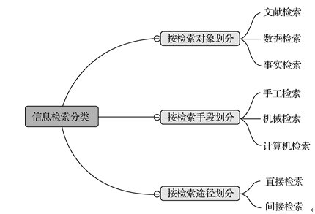
（二）信息检索的分类
信息检索的划分方式有多种，通常会按检索对象、检索手段、检索途径3种方式来划分，如右图所示。

Slide 7
（二）信息检索的分类
1．按检索对象划分
根据检索对象的不同，信息检索可以分为以下3种类型。
文献检索（Document Retrieval）
数据检索（Data Retrieval）
事实检索（Fact Retrieval）

Slide 8
（二）信息检索的分类
2．按检索手段划分
根据检索手段的不同，信息检索可以分为以下3种类型。
手工检索
机械检索
计算机检索

Slide 9
（二）信息检索的分类
3．按检索途径划分
根据检索途径的不同，信息检索可以分为以下两种类型。
直接检索
间接检索

Slide 10
（三）信息检索的发展历程
1．手工检索阶段
手工检索阶段是指通过印刷型的检索工具来进行检索的阶段。在这一阶段主要存在书两种检索工具类型。
书本式检索工具：是以图书、期刊、附录等形式出版的各种检索工具书，如各种目录、索引、百科全书、年鉴等。
卡片式检索工具:就是可以帮助检索的各类卡片，如图书馆的各种卡片目录。

Slide 11
（三）信息检索的发展历程
2．计算机检索阶段
随着社会的进步和不断发展，各种信息呈爆炸式增长，手工检索已经无法满足日益增长的信息检索需求；同时，计算机技术、网络技术及数据传输技术也在飞速发展，为计算机检索提供了技术保障，信息检索从此迈入了计算机检索阶段。计算机检索经历了以下4个阶段。
脱机批处理阶段
光盘检索阶段
联机检索阶段
互联网检索阶段

Slide 12
（四）信息检索的流程
信息检索是用户获取知识的一种快捷方式，一般来说，信息检索流程包括以下6个流程。
分析问题
构建检索提问式
选择检索工具
调整检索策略
确定检索词
输出检索结果

Slide 13
任务实现
你在互联网上进行过信息检索操作吗？检索过哪些类型的数据？使用的是什么检索工具呢？请将具体内容填入下表中。

Slide 14
目录
任务一
认识信息检索
任务二
搜索引擎的使用
任务三
专用平台的信息检索

Slide 15
任务描述
任务二
搜索引擎的使用
任务描述
搜索引擎是信息检索技术的实际应用。通过搜索引擎，用户可以在海量信息中获取有用的信息。信息的获取更加方便了，与此同时，用户对信息的辨识能力也要加强。例如，我们要学会从传统文化中检索出有意义、有价值的信息，将“仁义礼智信”这种传统文化融入日常的生活和学习中，以此来提升个人的道德素养，树立正确的世界观、人生观和价值观。
下面将通过搜索引擎进行信息检索，以便读者学会使用搜索引擎检索信息的相关操作。

Slide 16
技术分析
任务二
搜索引擎的使用
技术分析
（一）搜索引擎的类型
（二）常见搜索引擎介绍

Slide 17
（一）搜索引擎的类型
1．全文搜索引擎
全文搜索引擎（Full Text Search Engine）是目前广泛应用的搜索引擎，国外比较有代表性的全文搜索引擎就是Google，国内则是百度和360搜索。根据搜索结果来源的不同，全文搜索引擎又可以分为两类。
一类是拥有自己的蜘蛛程序的搜索引擎，它能够建立自己的网页、自己的数据库，也能够直接从其数据库中调用搜索结果，如Google、百度和360搜索。
另一类则是租用其他搜索引擎的数据库，然后按照自己的规则和格式来排列和显示搜索结果的搜索引擎，如Lycos。

Slide 18
（一）搜索引擎的类型
2．目录索引
3．元搜索引擎
目录索引（Search Index/Directory）也称为分类检索，是互联网上最早提供的网站资源查询服务。目录索引主要通过搜集和整理互联网中的资源，根据搜索到的网页内容，将其网址分配到相关分类主题目录不同层次的类目之下，形成像图书馆目录一样的分类树形结构。
元搜索引擎（META Search Engine）在接受用户查询请求后会同时在多个搜索引擎上进行搜索，并将结果返回给用户。著名的元搜索引擎有InfoSpace、Dogpile、Vivisimo等。在搜索结果排列方面，有的元搜索引擎直接按来源排列搜索结果，如Dogpile；有的元搜索引擎则按自定的规则将结果重新排列组合，如Vivisimo。

Slide 19
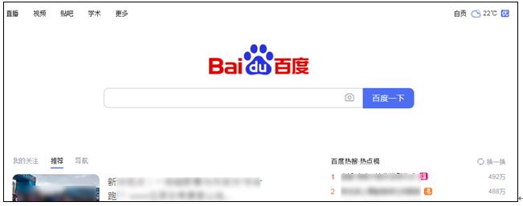
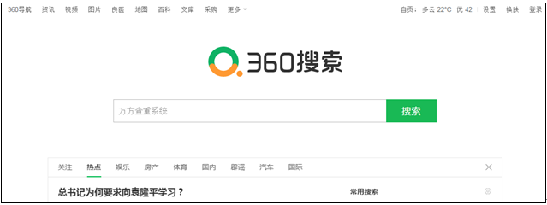
（二）常见搜索引擎介绍
1．百度
2．360搜索
百度”二字源于我国宋朝词人辛弃疾的《青玉案》中的“众里寻他千百度”，象征着百度公司对中文信息检索技术的执着追求，其搜索界面如图所示。
360搜索属于全文搜索引擎，是目前被广泛应用的主流搜索引擎之一，其搜索界面如图所示。

Slide 20
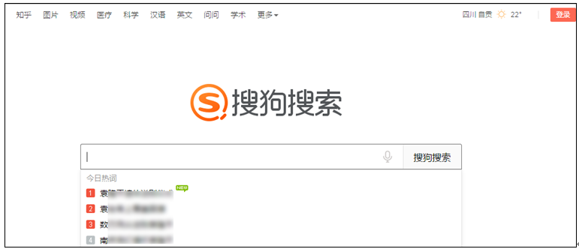
（二）常见搜索引擎推荐
3．搜狗搜索
4．Bing
搜狗搜索是国内领先的中文搜索引擎之一，搜狗搜索致力于中文互联网信息的深度挖掘，帮助我国上亿互联网用户更加快速地获取信息，为用户创造价值。其搜索界面如图所示。
Bing（必应）是微软公司于2009年推出的搜索引擎，它集成了搜索首页图片设计，崭新的搜索结果导航模式，创新的分类搜索和相关搜索用户体验模式，视频搜索结果无须单击即可直接预览播放，图片搜索结果无须翻页等功能，其搜索界面如图所示。

Slide 21
任务实现
任务二
搜索引擎的使用
任务实现
（一）使用搜索引擎进行基本查询操作
（二）搜索引擎的高级查询功能
（三）使用搜索引擎指令
（四）使用不同的检索方法

Slide 22
（一）使用搜索引擎进行基本查询操作
搜索引擎的基本查询方法就是直接在搜索框中输入搜索关键词进行查询。下面将在百度中搜索一月之内发布的包含“云计算”关键词的Word文档，其具体操作如下。
（1）启动浏览器，在地址栏中输入百度的网址后，按“Enter”键进入百度首页，然后在中间的搜索框中输入要查询的关键词“云计算”，最后按“Enter”键或单击“百度一下”按钮。
（2）打开搜索结果页面，单击搜索框下方的“搜索工具”按钮，如右图所示。

Slide 23
（一）使用搜索引擎进行基本查询操作
（3）显示出搜索工具，单击“站点内检索”按钮，在打开的搜索文本框中输入百度的网址，然后单击“确认”按钮，此时将返回百度网站中的搜索结果页面，效果如下图所示。
（4）在搜索工具中单击“所有网页和文件”按钮，在打开的下拉列表框中选择“微软Word(.doc)”选项。搜索结果页面中将只显示搜索到的Word文件，如上图所示。

Slide 24
（一）使用搜索引擎进行基本查询操作
（5）在搜索工具中单击 按钮，在打开的下拉列表框中选择“一月内”选项。最终搜索结果为百度网站中一月之内发布的包含“云计算”关键词的所有Word文档，如下图所示。

Slide 25
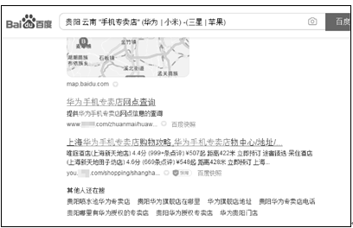
（二）搜索引擎的高级查询功能
使用搜索引擎的高级查询功能可以在搜索时实现包含完整关键词、包含任意关键词或不包含某些关键词等搜索。下面将使用百度的高级查询功能进行搜索，其具体操作如下。
（1）打开百度首页，将鼠标指针移至右上角的“设置”超链接上，在弹出的下拉列表框中选择“高级搜索”选项。
（2）打开“高级搜索”对话框，在“包含全部关键词”文本框中输入“贵阳 云南”文本，要求查询结果页面中要同时包含“贵阳”和“云南”两个关键词。
（3）单击高级搜索“按钮完成搜索。

Slide 26
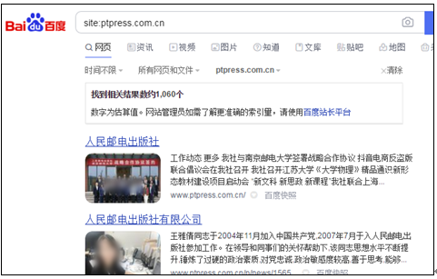
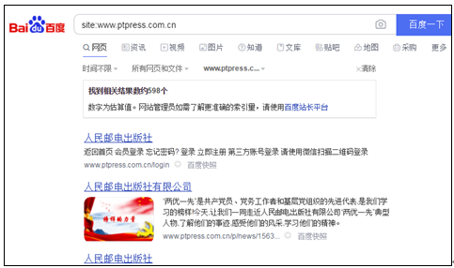
（三）使用搜索引擎指令
1．site指令
下面将使用site指令在百度中查询“人民邮电出版社”网站的收录情况。其具体操作如下。
使用site指令可以查询到某个域名被该搜索引擎收录的页面数量。
其格式为：“site”+半角冒号“:”+网站域名。
1 不包含“www”的查询结果
2 包含“www”的查询结果

Slide 27
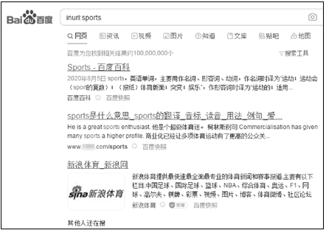
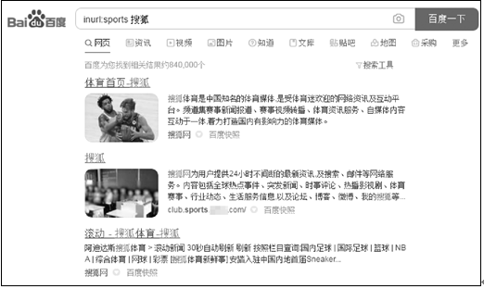
（三）使用搜索引擎指令
2．inurl指令
下面将在百度中查询所有URL中包含“sports”文本的页面；以及URL中包含“sports”文本，同时页面的关键词为“搜狐”的页面。其具体操作如下。
使用inurl指令可以查询到URL中包含指定文本的页面数量。
其格式为：“inurl”+半角冒号“:”+指定文本
“inurl”+半角冒号“:”+指定文本+空格+关键词。
1 输入“inurl:sports”的搜索结果
2 输入“inurl:sports 搜狐”的搜索结果

Slide 28
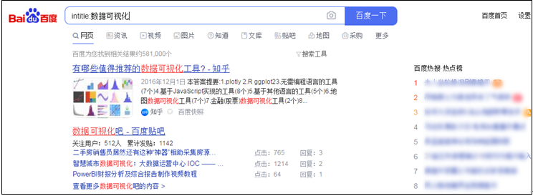
（三）使用搜索引擎指令
3．intitle指令
下面将在百度中查询标题中包含“数据可视化”关键词的所有页面。其具体操作如下。
使用intitle指令可以查询到在页面标题（title标签）中包含指定关键词的页面数量，其格式为：“intitle”+半角冒号“:”+关键词。

Slide 29
（四）使用不同的检索方法
1．截词检索
截词检索的方式有多种，包括有限截词、无限截词和中间截词。下面将使用截词检索方式，在百度中查询英、美拼写不同的单词“colour”与“color”在网页中的记录情况。其具体操作如下。
1 中间截词的查询结果
2 无限截词的查询结果

Slide 30
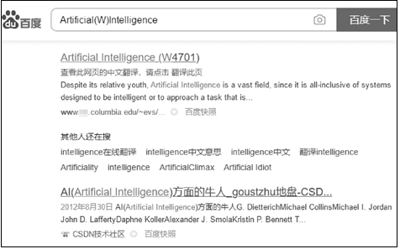
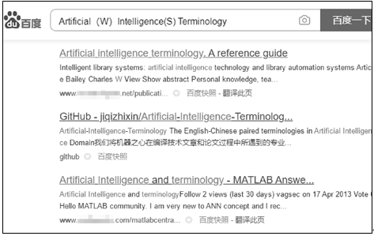
（四）使用不同的检索方法
2．位置检索
下面将使用位置检索方式在百度中查询新一代信息技术名词“人工智能”的英文“Artificial Intelligence”在网页中的记录情况。其具体操作如下。
1 使用“W”位置算符的查询结果
2 使用“W”和“S”位置算符的查询结果

Slide 31
目录
任务一
认识信息检索
任务二
搜索引擎的使用
任务三
专用平台的信息检索

Slide 32
任务描述
任务三
专用平台的信息检索
任务描述
用户在互联网中除了可以利用搜索引擎检索网站中的信息，还可以通过各种专业的网站来检索各类专业信息。
本任务将使用专业平台进行信息检索操作，其中主要涉及学术信息检索、专利信息检索、期刊信息检索、商标信息检索、学位论文检索、社交媒体检索等内容。

Slide 33
任务实现
任务三
专用平台的信息检索
任务实现
（一）学术信息检索
（四）商标信息检索
（二）专利信息检索
（五）学位论文检索
（三）期刊信息检索
（六）社交媒体检索

Slide 34
（一）学术信息检索
互联网中有很多用于检索学术信息的网站，在其中可以检索各种学术论文。下面将在百度学术中检索有关“信息检索”的学术信息，其具体操作如下。
（1）打开“百度学术”网站首页，在首页的搜索框中输入要检索的关键词“信息检索”，然后单击“百度一下”按钮。
（2）在打开的页面中可以看到检索结果，同时，在每条结果中还可以看到论文的标题、简介、作者、被引量、来源等信息。

Slide 35
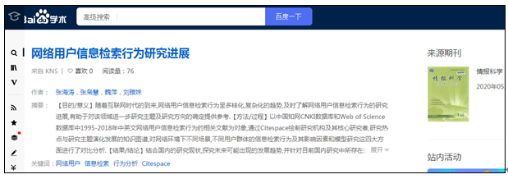
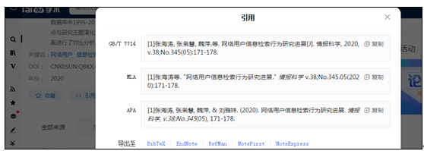
（一）学术信息检索
（3）单击要查看的某个论文的标题，在打开的页面中可以查看更详细的信息。
（4）如果需要在自己的作品中引用该论文的内容，可以单击页面中的“引用”按钮，在打开的“引用”对话框中将生成几种标准的引用格式，用户根据需要进行复制即可。

Slide 36
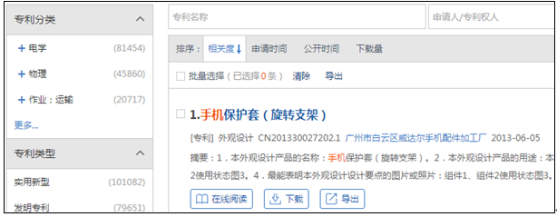
（二）专利信息检索
专利即专有的权利和利益。下面将在万方数据中搜索有关“手机”的专利信息，其具体操作如下。
（2）在打开的页面中可以看到检索结果，包括每条专利的名称、专利人、摘要等信息,单击专利名称，在打开的页面中可以看到更详细的内容。
（1）进入万方数据首页，单击网页上方的“专利”超链接，然后在中间的搜索框中输入关键词“手机”，最后单击检索“按钮。

Slide 37
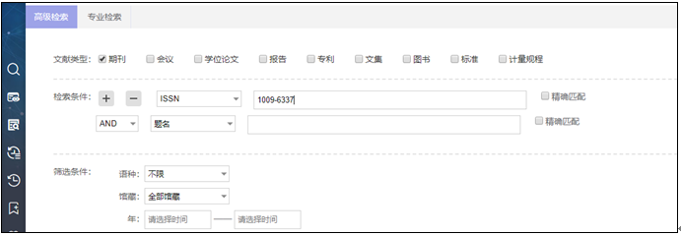
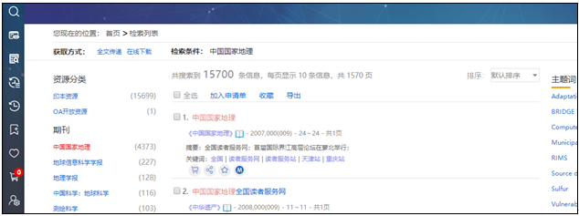
（三）期刊信息检索
期刊是指定期出版的刊物，包括周刊、旬刊、半月刊、月刊、季刊、半年刊、年刊等。下面将在国家科技图书文献中心网站中，检索有关“中国国家地理”的期刊，其具体操作如下。
（1）打开“国家科技图书文献中心”网站首页，撤销选中“会议”“学位论文”两个选项，然后在“文献检索”搜索框中输入关键词“中国国家地理”，最后单击“检索”按钮。
（2）在打开的页面中可以看到查询结果，但其中有些内容是不属于“中国国家地理”期刊的。此时单击网页左侧“期刊”栏中的“中国国家地理”超链接。

Slide 38
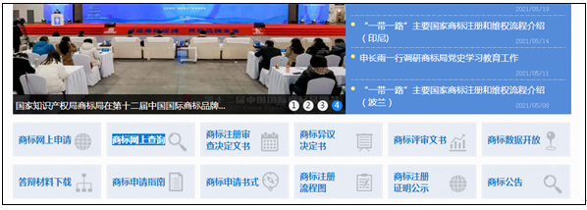
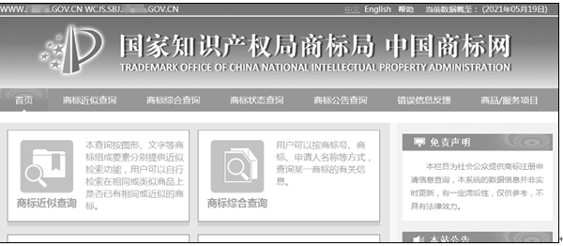
（四）商标信息检索
商标是用来区分一个经营者和其他经营者的品牌或服务不同之处的。下面将在中国商标网中查询与“清风”类似的商标，其具体操作如下。
（1）打开“中国商标网”网站首页，然后单击网页中间的“商标网上查询”超链接。
（2）进入商标查询页面，单击“我接受”按钮后，打开“商标网上查询”页面，然后单击页面左侧的“商标近似查询”按钮。

Slide 39
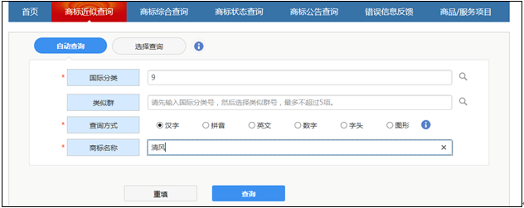
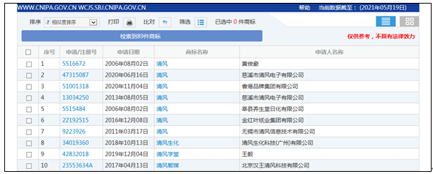
（四）商标信息检索
（3）打开“商标近似查询”页面，在“自动查询”选项卡中设置要查询商标的“国际分类”“查询方式”“商标名称”信息，然后单击“查询”按钮。
（4）在打开的页面中可以看到查询结果，包括每个商标的“申请/注册号”“申请日期”“商标名称”“申请人名称”等信息。

Slide 40
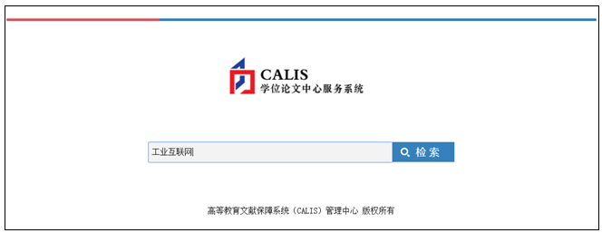
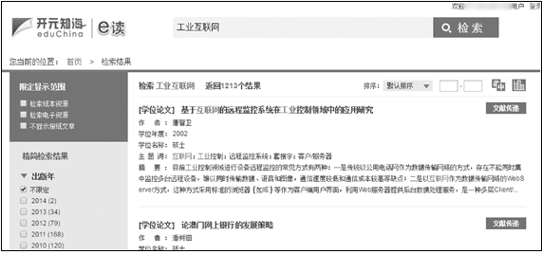
（五）学位论文检索
学位论文是作者为了获得相应的学位而撰写的论文，其中硕士论文和博士论文非常有价值，下面将在CALIS的学位论文中心服务系统中检索有关“工业互联网”的学位论文，其具体操作如下。
（1）打开CALIS的学位论文中心服务系统页面，在搜索框中输入关键词“工业互联网”，然后单击”检索”按钮。
（2）在打开的页面中可以看到查询结果，包括每篇学术论文的“名称”“作者”“学位年度”“学位名称”“主题词”“摘要”等信息。

Slide 41
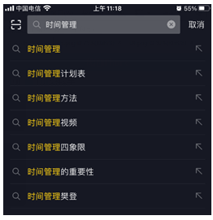
（六）社交媒体检索
社交媒体（Social Media）是指互联网上基于用户关系的内容生产与交换平台，其传播的信息已成为人们浏览互联网的重要内容。下面将在抖音平台中检索有关“时间管理”的内容，其具体操作如下。
（1）在智能手机中下载抖音App，然后在手机桌面上找到抖音App并点击，进入抖音界面后，点击右上角的“搜索”按钮。
（2）进入搜索界面，在上方的搜索框中输入关键词“时间管理”，此时，搜索框下方将自动显示与之相关的词条，这里点击第一个选项。

Slide 42
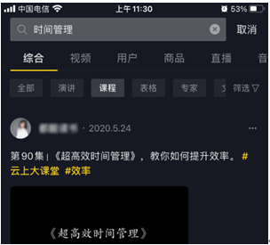
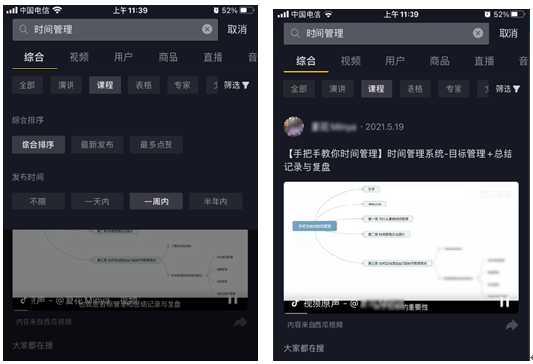
（六）社交媒体检索
（4）继续在搜索结果界面中点击右上角的“筛选”按钮，在打开的列表中点击“一周内”按钮，此时，平台将会自动播放满足筛选条件的视频。
（3）进入搜索结果界面，其中显示了与“时间管理”相关的所有内容，包括“演讲”“课程”“表格”“专家”等，点击“课程”按钮。

Slide 43
信息技术（基础模块）
（WPS Office）（慕课版）
感谢聆听

Slide 44
更多样书申请和资源下载需求，请登录人邮教育社区（www.ryjiaoyu.com)
海量图书方便查询
囊括各大品类，您想要的应有尽有
优惠购书
教师可以申请最低折扣
学生直接优惠购买图书
免费申请样书
教师免费申请样书，
我们将安排快递迅速送达
成为作者
下载配套资源
欢迎写文章／投稿，我们强大的编辑团队将为您提供专业和高效的编辑出版服务
教学视频、PPT课件、教学案例、
习题答案、模拟试卷等丰富资源
免费下载

